Slide 1
TypeScript

Slide 2
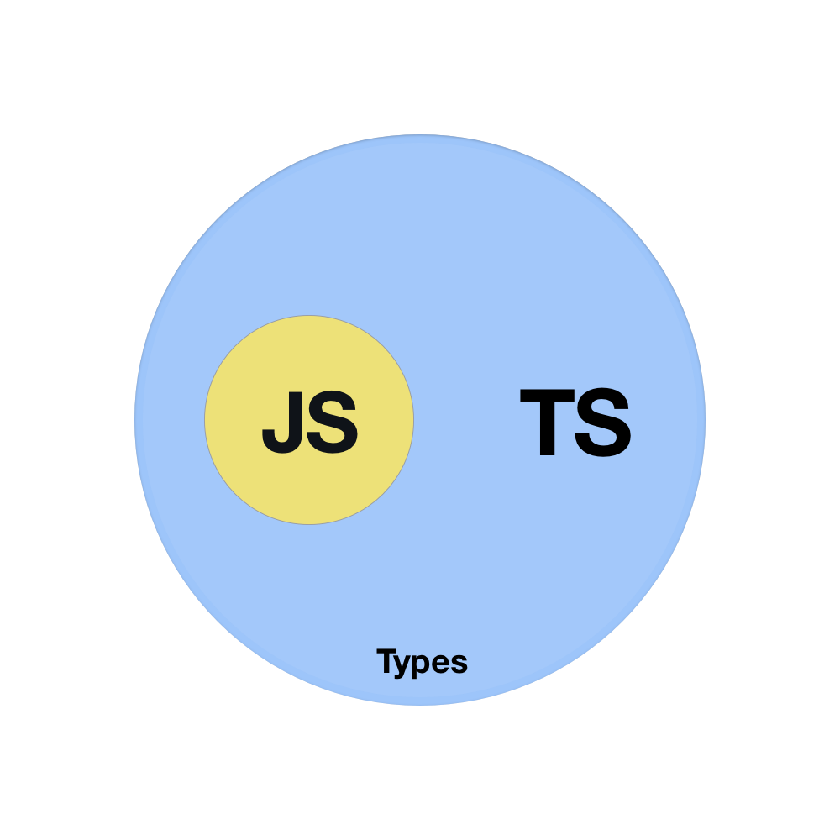
TypeScript
TypeScript란?
Microsoft에서 개발한 프로그래밍 언어
JavaScript의 Superset(상위 집합) 언어, 확장판
JavaScript의 모든 문법을 사용 가능
Type + JavaScript

Slide 3
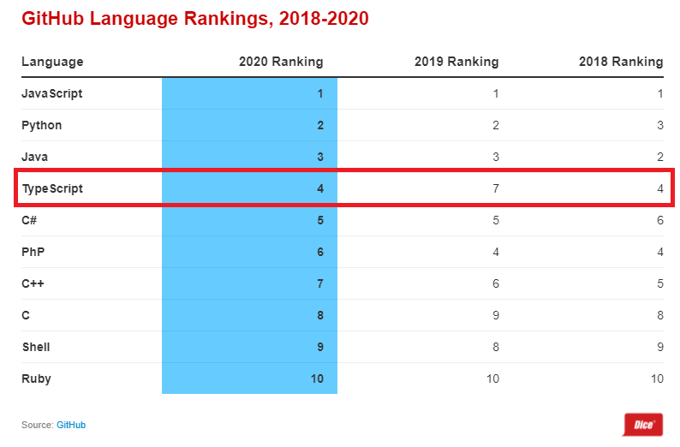
TypeScript

Slide 4






TypeScript
왜 TypeScript를 사용할까?
Case 1
Case 2
Case 3
서로 다른 타입의 변수끼리 연산 가능, 정의되지 않은 속성도 호출 가능

Slide 5
TypeScript
동적 프로그래밍 언어
변수를 선언할 때 type(자료형)을 명시하지 않음
런타임 때 변수의 값에 따라 type을 결정
약한 type 체계
Type에 상관없이 변수를 유연하게 사용 가능, 빠르게 코드 작성 가능
실행하기 전까진 오류 확인 불가, 예기치 못한 결과를 얻을 수 있음, 코드가 길어질 경우 오류가 발생하는 부분을 찾기 어려움
JavaScript, Ruby, Python, PHP…

Slide 6
TypeScript
TypeScript
컴파일 언어
컴파일을 통해 .ts 파일을 .js 파일로 변환
런타임이 아닌 컴파일 과정에서 변수의 type을 지정
강한 type 체계
오류 사전 방지 가능, 높은 안정성 확보, 코드의 어느 부분에서 오류가 발생하는지 쉽게 찾을 수 있음

Slide 7



TypeScript
TypeScript
Case 1
Case 2
Case 3
서로 다른 타입의 변수끼리 연산 불가, 정의되지 않은 속성 호출 불가

Slide 8
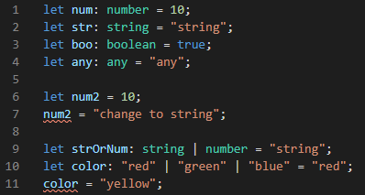
TypeScript
변수 type 선언
변수를 선언할 때, 해당 변수의 type 선언 가능
기존 JavaScript와 동일하게 type 선언 없이 변수 선언 가능. 변수에 할당된 값을 통해 type을 유추
Or 연산자를 사용하여 여러 개의 type 지정 가능
사용자 type도 지정 가능

Slide 9
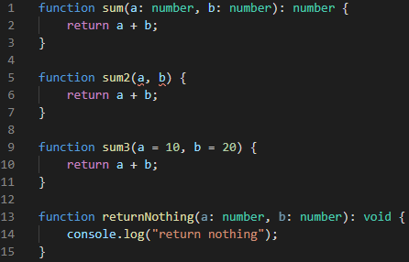
TypeScript
함수 type 선언
함수 Return Type, 매개변수 type 선언 가능
기본값을 설정하였을 경우 type을 유추할 수 있으므로 매개변수 type을 지정하지 않아도 됨
변수와 마찬가지로 Or 연산자를 사용하여 여러 개의 type 지정 가능, 사용자 type 지정 가능

Slide 10
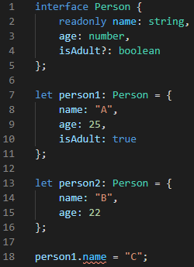
TypeScript
Interface
Java, C#처럼 Interface 사용 가능
읽기 전용(Readonly) 속성 정의 가능
선택적 속성 정의 가능

Slide 11
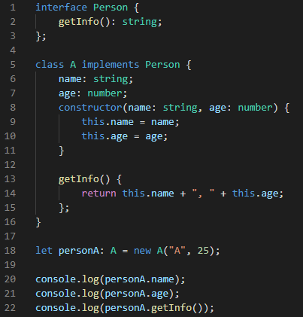
TypeScript
Class
Interface 구현 가능
ES6와는 달리 Class 내부에서 속성 정의 가능
접근 제한자(public, protected, private) 사용 가능, 기본은 public

Slide 12
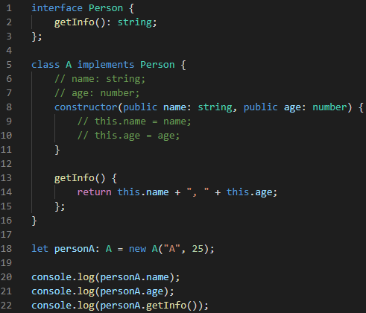
TypeScript
Class
Interface 구현 가능
ES6와는 달리 Class 내부에서 속성 정의 가능
접근 제한자(public, protected, private) 사용 가능, 기본은 public
접근 제한자 선언 시 암묵적으로 속성 정의 및 생성자에서 초기화됨

Slide 13
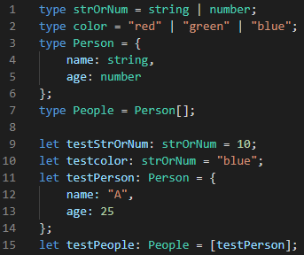
TypeScript
Type
Type에 별칭을 붙일 수 있음
이를 이용하여 다중 type을 설정하거나, 객체를 위한 type을 만들어 Interface와 유사하게 사용 가능

Slide 14
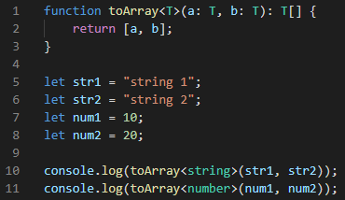
TypeScript
Generic
함수 선언 시점이 아닌 실제로 함수를 실행할 때 type을 지정
함수의 type 호환성을 높일 수 있음
Any type을 사용할 수도 있지만, 원래 type에 대한 정보를 잃게 됨

Slide 15


TypeScript
Object is possibly ‘null’
JavaScript에선 발생하지 않는 오류
사용자는 해당 변수에 DOM이 있다고 확신하지만, TypeScript 입장에선 null일 수도 있다고 판단하기 때문

Slide 16

TypeScript
조건문
null일 경우 실행하지 않음

Slide 17

TypeScript
Optional Chaining
검사하는 객체의 값이 null이거나 undefined라면 실행을 멈추고 undefined를 반환

Slide 18
TypeScript
Type 단언
TypeScript가 더 이상 type 추론을 하지 않도록 해당 변수의 type을 단언

Slide 19

TypeScript
Type 단언
TypeScript가 더 이상 type 추론을 하지 않도록 해당 변수의 type을 단언

Slide 20
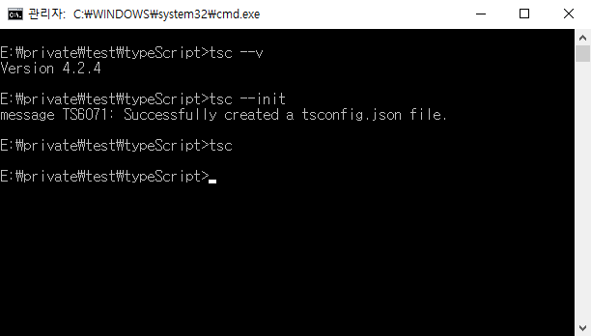
TypeScript
사용 방법
npm을 통해 TypeScript 설치
tsconfig.json 생성 및 설정
- TypeScript의 컴파일 속성을 설정할 수 있는 파일
ts 파일을 .js 파일로 변환

Slide 21
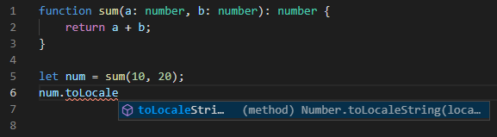
TypeScript
TypeScript를 적용함으로써 얻을 수 있는 이점
사전에 오류를 방지할 수 있으므로 디버깅 및 테스트에 소요되는 시간 감소
IDE의 자동 완성 기능 사용 가능
Interface, Generic 등 다양한 문법 지원
개발 효율성 극대화 및 프로그램 안정성 강화

Slide 22
TypeScript

